Slide 1
第11单元
Python的模块使用与程序打包

Slide 2
本单元知识点
11.1 模块的概述
11.2 模块导入的3种方式
11.3 Python标准库中常用模块
11.4 创建自定义模块
11.5 程序打包

Slide 3
11.1 模块的概述
模块是Python语言的一个重要概念，它可以将函数按功能划分到一起，以便日后使用或共享给他人。可以使用Python标准库中的模块，也可以下载和使用第三方模块。
为什么使用模块
首先，提高了代码的可维护
其次，提高了代码的可重用性
最后，避免了函数名和变量名冲突

Slide 4
11.2 模块导入的3种方式
在Python中要使用模块必须将模块进行导入，基本每个py文件中都会有import或者是from import语句来将模块进行导入。
import 语句和from … import 语句的基本语法
import module1[, module2[,... moduleN]
from modname import name1[, name2[, ... nameN]]

Slide 5
support.py 文件代码
# Filename: support.py
def print_func( par ):
print ("Hello：", par)
return
test.py 引入 support 模块：
test.py 文件代码
# Filename: test.py
# 导入模块
import support
# 现在可以调用模块里包含的函数了
support.print_func("Python 模块调用")

Slide 6
在上述test.py 文件代码中，如果导入模块采用from support import print_func，这种导入的方法不会把被导入的模块的名称放在当前的字符表中，而Import方法则是将整个模块对象赋值给一个变量名。
第3种导入方式，"from … import * "语句把一个模块的所有内容全都导入到当前的命名空间也是可行的，只需使用如下声明：
from modname import *

Slide 7
11.3 Python标准库中常用模块
11.3.1 sys模块
11.3.2 platform模块
11.3.3 与数学有关的模块
11.3.4 time模块

Slide 8
sys模块
sys模块是Python标准库中最常用的模块之一。通过它可以获取命令行参数，从而实现从程序外部向程序传递参数的功能；也可以获取程序路径和当前系统平台等信息。
【例11.1】使用sys.platform获取操作系统平台信息
import sys
print(sys.platform)
#sys.platform只返回操作系统的平台信息，并不包含操作系统的具体信息。
运行结果：
win32
扫码看视频11.1

Slide 9
11.3.2 platform模块
python中，platform模块给我们提供了很多方法去获取操作系统的信息
import platform
#打印当前操作系统类型
print("操作系统类型：",platform.system());
#打印当前操作系统的版本号
print("操作系统的版本号：",platform.version());
更多详细内容见本教材

Slide 10
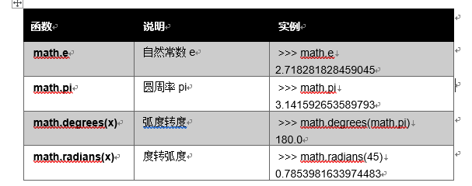
11.3.3 与数学有关的模块
math模块基础数学处理，可以实现基本道德数学运算。math模块定义了e（自然对数）和pi（π）两个常量。

Slide 11
11.3.4 time模块
计算机可以使用时间戳和struct_time数组两种方式表示时间。
【例11.9】调用time.time()函数可以获取当前时间的时间戳
import time
print(time.time())
运行结果：
1557975231.0930007
上述时间对于用户而言是无意义的一串数字，需要调用time.localtime()函数，将一个时间戳转换成一个当前时区的struct_time。

Slide 12
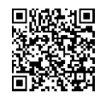
11.4 创建自定义模块
创建自定义模块，估计自己也感觉到非常有趣了，因为自己能创，也能调用其它人创建的模块使用，在工作量上面是轻松多了，这边所谓的自建模块的后缀名是(.py),还是通过示例来解说一下。特别注意一下，自己创建的模块得放到同一文件夹里面，虽然python有指令可以跨文件夹调用，但结果是不理想的。因为调用一下，下次这个指令将失效。
扫码看视频11.2

Slide 13
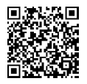
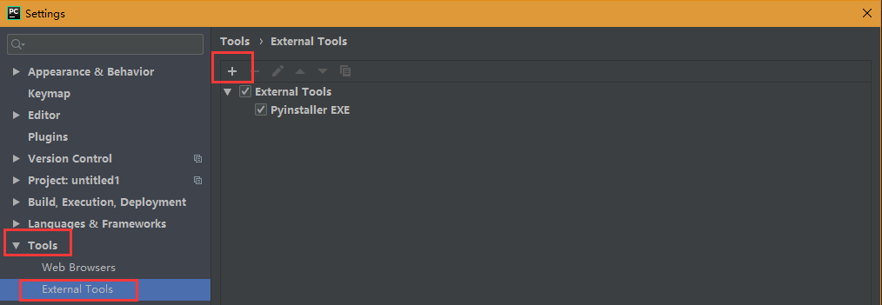
11.5 程序打包
python是一个很有趣的语言，可以在命令行窗口运行。Python有很多功能强大的模块。下边将告诉各位如何利用pyintaller模块，将Python代码打包成exe文件。
在PyCharm界面下，使用快捷键Ctrl+Alt+S，弹出如下界面，点击左上角的加号。
下图的属性配置具体意义
name：Pyinstaller EXE（可自定义）
Program：pyinstaller.exe文件所在的路径，可参考下列路径
（ C:\Users\9day\AppData\Local\Programs\Python\Python37\Scripts\pyinstaller.exe）
arfuments：-F $FileNameWithoutExtension$.py
working：$FileDir$
扫码看视频11.3

